Slide 1

文件系统
第9章 文件系统

Slide 2
文件系统——主要内容
文件系统的基本概念
文件的逻辑结构与存取方法
文件的物理结构
文件目录
文件的共享与安全
文件操作与文件备份
1

Slide 3
文件系统——文件系统概述
文件系统概述

Slide 4
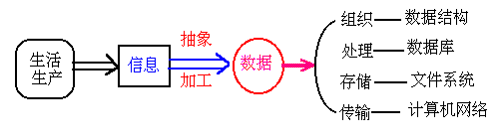

Slide 5
文件系统——文件系统概述
1. 文件
(1) 什么是文件
文件是在逻辑上具有完整意义的信息集合，它有一个名
字以供标识，文件名是以字母开头的字母数字串。
(2) 构成文件的基本单位
信息项、记录
(3) 文件的其他描述
① 文件是具有符号名的信息(数据)项的集合
② 文件是具有符号名的记录的集合
2

Slide 6
文件系统——文件系统概述
(4) 文件分类
① 按文件的性质和用途分类
系统文件 程序库文件 用户文件
② 按文件保护级别分类
不保护文件 执行文件 只读文件 读写文件
③ 分类按文件流向分类
输入文件 输出文件 输入输出文件
3

Slide 7
(5) UNIX系统文件分类方法
普通文件
普通文件是无结构的字符的集合。
目录文件
目录文件是由文件的目录项组成的文件。
特别文件
特别文件就是设备。

Slide 8
文件系统——文件系统概述
(6) 文件名与属性
① 文件名
每个文件有一个给定的名字，这个名字是由串描述且由
文件内容来表示，包括文件符号名和内部标识符。
用户使用文件符号名进行文件操作
系统使用文件内部标识符管理文件
实例操作系统的文件名：DOS、Windows、Unix、Linux
② 文件扩展
文件扩展表示文件的使用特征，如：.c .obj .lib 等。
4

Slide 9
文件系统——文件系统概述
③ 文件属性
文件的属性字，表示文件类别、保护级等信息。
UNIX系统中文件属性：
－ 普通文件
d 目录文件
p 管道文件
c 字符型设备文件
b 块设备文件
-rwxr-x---,
4

Slide 10
文件系统——文件系统概述
2. 文件系统
(1) 什么是文件系统
文件系统是操作系统中负责管理和存取文件信息的软件机构。
(2) 文件系统的组成
① 管理文件所需的数据结构
如目录表、文件控制块、存储分配表
② 管理程序
③ 一组操作
(3) 文件系统的功能
① 从用户角度看 —— 文件系统实现了“按名存取”的功能。
5

Slide 11
文件系统——文件系统概述
② 从系统角度看 ——
辅存空间管理
构造文件结构
提供文件共享功能
提供存取文件的方法
文件保护
提供一组文件操作命令
(4) 文件系统的特点
① 使用简单
使用文件名、一组文件操作命令。
② 安全可靠
提供防护措施，在文件遭受破坏时，能及时恢复。
全量备份、增量备份、动态备份、远程备份
③ 既能共享，又能保密
身份验证、存取权限验证。
6

Slide 12
文件系统——文件系统概述
3. 文件组织的两种结构
(1) 文件的逻辑结构
① 什么是逻辑文件
从用户角度看到的文件面貌。即用户对信息进行逻辑
组织形成的文件结构。
② 研究文件逻辑结构的目的
ⅰ 为用户提供一种逻辑结构清晰、使用简便的逻辑文件
形式。
ⅱ 用户按文件的逻辑结构形式去存储、检索和加工文件
中的信息。
7

Slide 13
文件系统——文件系统概述
(2) 文件的物理结构
① 什么是物理文件
文件的物理结构是信息在物理存储器上的存储方式，是
数据的物理表示和组织。
② 研究文件物理结构的目的
ⅰ 选择工作性能良好、设备利用率高的物理文件形式。
ⅱ 系统按照文件的物理结构形式和外部设备打交道，控
制信息的传输。
8

Slide 14
文件系统——文件系统概述
(3) 逻辑记录与物理记录 (磁盘块)
① 逻辑记录
文件中按信息在逻辑上的独立含义来划分的信息单位，逻
辑记录是对文件进行存取操作的基本单位。
② 物理记录
在存储介质上，由连续信息所组成的一个区域称为块，也
叫物理记录。
③ 逻辑记录与物理记录的区别与联系
ⅰ 一个是逻辑的概念，一个是物理的概念。
ⅱ 逻辑记录最终要存放到物理记录上。
9

Slide 15
文件系统——文件的逻辑结构与存取方法
文件的逻辑结构与存取方法

Slide 16
文件系统——文件的逻辑结构与存取方法
1. 文件的逻辑结构
(1) 流式文件
① 什么是流式文件
流式文件是相关的有序字符的集合，是无结构的。
② 流式文件的存取
流式文件是按信息的个数或以特殊字符为界进行存取的。
(2) 记录式文件
① 什么是记录式文件
记录式文件是一种有结构的文件。这种文件在逻辑上总是
被看成一组连续顺序的记录的集合。
10

Slide 17
文件系统——文件的逻辑结构与存取方法
② 定长记录与变长记录
定长记录
变长记录
0
0
r₀
l₀
1L
r₁
r₀
2L
L₀+1

RPTR

RPTR
r_{i}
l_{i}
r_{i}


定长记录文件
变长记录文件
定长记录文件和变长记录文件
11

Slide 18
文件系统——文件的逻辑结构与存取方法
2. 文件存取方法
(1) 顺序存取
后一次存取总是在前一次存取的基础上进行的。
顺序存取时不必给出具体的存取位置。
(2) 随机存取
用户以任意次序请求某个记录。
随机存取时要指出起始存取位置 (例如记录号)。
12

Slide 19
文件系统——文件的物理结构
文件的物理结构

Slide 20
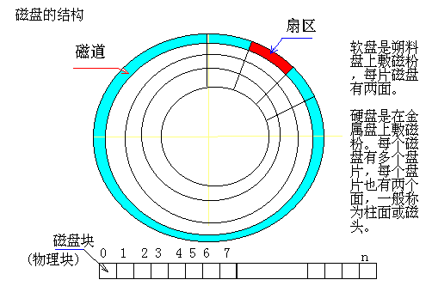
磁盘的结构

Slide 21
文件系统——文件的物理结构
文件的物理结构描述了文件在辅存上的安置、链接和编目的方法。常用的文件物理结构：连续文件、串联文件、索引结构
1. 连续文件
(1) 什么是连续文件
连续文件结构是由一组分配在磁盘连续区域的物理块组
成的。
(2) 连续文件结构例
文件Ａ有三个记录 (逻辑记录与物理块大小相等，都为
512Ｂ)，采用连续文件结构，r₀存放在块号为100的磁盘
块上。
13

Slide 22
文件系统——文件的物理结构
文件A 3 100
磁盘块号
100
101
102
文件A
目录项
r₀ r₁ r₂
文件目录
串联文件结构
问题：在连续文件结构下，存取 r _{i} 记录时，应如何操作 ？
(3) 连续文件的特点
① 连续存取时速度较快
② 文件长度一经固定便不易改变
③ 文件的增生和扩充不易
14

Slide 23
问题2:设某连续文件由10个逻辑记录组成,每个记录大小为250个字节,试画出此连续文件的结构.存取第7个逻辑记录需要作多少次IO?

Slide 24
文件系统——文件的物理结构
2. 串联文件
(1) 什么是串联文件
串联文件结构是按顺序由串联的块组成的，即文件的信
息存于若干块物理块中，每个物理块的最末一个字作为
链接字，它指出后继块的物理地址。文件的最后一块的
链接字为结束标记“∧”，它表示文件至本块结束。
(2) 串联文件结构例
15

Slide 25
文件系统——文件的物理结构
磁盘块号
100
磁盘块号
150
磁盘块号
57
文件A 100
r₀
150
r₁
57
r₂
∧
文件A
目录项
文件目录
串联文件结构例
问题：在串联文件结构下，存取 r _{i} 记录时，应如何操作 ？
(3) 串联文件的特点
① 能较好地利用辅存空间
② 易于对文件进行增生和扩充
③ 连续存取时速度较快
16

Slide 26
问题2:设某串联文件由10个逻辑记录组成,每个记录大小为250个字节,试画出此串联文件的结构.存取第7个逻辑记录需要作多少次IO?

Slide 27
文件系统——文件的物理结构
3. 文件映照
(1) 什么是文件映照
为了克服链接文件的存取效率太低的问题，人们提出文件映照的技术，即把链接文件中的链接字集中在一结构中，这样既保持了链接文件的优点，也克服了其缺点，DOS、WINDOWS系统就采用了这样结构。
17

Slide 28
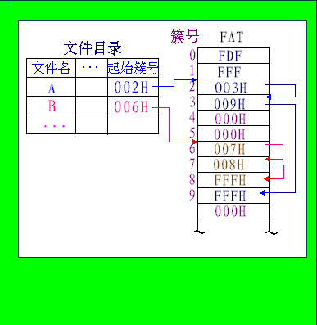
FAT：文件分配表，磁盘格式化后建立，从磁盘的第二个扇区开始。
磁盘的类型 ：
FDF，双面，
FCH，单面（9扇区/磁道）
F8H，硬盘
000H：空闲簇
FFFH：文件的结尾簇
XXXH：文件的下一簇

Slide 29
例题： 假定磁盘块的大小是1KB，对于64M的磁盘，总共有多少个磁盘块？如果采用文件分配表（FAT16）来管理磁盘块的分配，文件分配表（FAT16）各需要占用多少个磁盘块的存储空间？简要给出计算过程。
解答：64M=64x1024K,磁盘块个数为 64x1024=65536块
FAT16：每个磁盘块号需2个字节表示， 需要的空间为64x1024x2 (字节)=128个磁盘块。

Slide 30
例题
某操作系统采用FAT16文件系统管理磁盘，每个磁盘块大小为1K字节，系统提供一个FAT表来管理磁盘空间，FFFF表示结束。试回答以下问题：
（1）该文件系统能管理的磁盘空间最大块数是多少？简要说明理由。
（2）FAT表需要占用多少个磁盘块，给出计算过程。
（3）假设某时刻FAT表的部分内容如图1所示，文件F的目录项内容如图2所示。试说明F依次占用的磁盘块号。
（4）假设FAT表已读入内存，文件F已经打开，读取文件F末尾的1024个字节需要读哪些磁盘块？

Slide 31
序号 | FAT表
0 | …
1 | …
2 | 3E9
3 | 3EC
4 | FFFF
5 | FFFF
6 | 3EA
 | …
1000 | 3ED
1001 | 4
1002 | 3EB
1003 | 3
1004 | FFFF
1005 | 2
1006 | 0000
 | …
文件名 | 大小 | 首块号
F | 5000 | 6 | …
解答：1）FAT16使用16位表示磁盘块号，磁盘块个数为2¹⁶=65536
2）FAT表共65536项，所以磁盘块个数为为65536x2/1024 = 128
3）文件F依次占用磁盘块号为6 ,3EA(1002),3EB(1003)，3,3EC(1004)。
4）5000-4*1024 = 904，需要读末尾两块，从3EC号中取904字节，从3号块取120字节。

Slide 32
文件系统——文件的物理结构
4. 索引文件
(1) 什么是索引文件
系统为每个文件建立逻辑块号与物理块号的对照表。这
张表称为该文件的索引表。文件由数据文件和索引表构
成。这种文件称为索引文件。
17

Slide 33
文件系统——文件的物理结构
(2) 索引文件结构例
文件索引表
逻辑块号
物理块号
文件A
索引表指针
r₀
磁盘块号
23
0 23
1 19
2 26
3 29
r₁
磁盘块号
19
文件A
目录项
r₂
磁盘块号
26
r₃
磁盘块号
29
文件目录
索引文件结构例
18

Slide 34
文件系统——文件的物理结构
(3) 索引文件的操作
① 索引文件在存储区中占两个区
ⅰ 索引区：存放索引表
ⅱ 数据区：存放数据文件
② 访问索引文件的操作
ⅰ 查文件索引，由逻辑块号查得物理块号
ⅱ 由此磁盘物理块号而获得所要求的信息
(4) 索引文件的特点
① 易于文件的增删
② 直接读写任意记录
19

Slide 35
文件系统——文件的物理结构
4. 索引表的组织——多级索引
(1) 直接索引
r₀
磁盘块号
23
文件A
目录项

23
89
r₁
磁盘块号
89
126
229

r₂
磁盘块号
126
r₃
磁盘块号
229
文件目录
直接索引文件结构
文件目录项中有一组表项用于索引。每一个表项登记的是
逻辑记录所在的磁盘块号。
20

Slide 36
文件系统——文件的物理结构
(2) 一级间接索引
一级间接索引表
磁盘块号 52
磁盘块
23
r₀
块号 23
文件A
目录项

89
52
r₁
块号 89

66

126
229
178
r₂₅₆
块号 178



49
r₅₁₁
块号 49
文件目录
一级间接索引文件结构
文件目录项中有一组表项，其内容登记的是第一级索引表块的块号。第一级索引表块中的索引表项登记的是文件逻辑记录所在的磁盘块号。
21

Slide 37
文件系统——文件的物理结构
(3) 二级间接索引
一级间接索引
磁盘块
二级间接索引





文件A
目录项






文件目录




二级间接索引文件结构
文件目录项中有一组表项，其内容登记的是第二级索引表块的块号。第二级索引表块中的索引表项登记的第一级索引表块的块号，第一级索引表项中登记的是文件逻辑记录所在的磁盘块号。
22

Slide 38
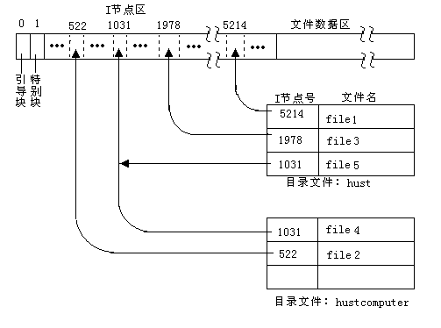
(4) UNIX文件系统的结构

Slide 39
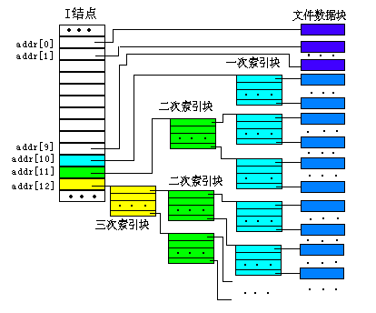

Slide 40
例：一个UNIX/Linux文件系统中，如果一个盘块的大小为1KB,每个盘块号占4个字节，若进程欲访问偏移为263170字节处的数据，须经过几次间址？
答案：
UNIX/Linux文件系统中，直接寻址为10块；一次间址为256块，二次简址为256²块；三次间址为256³块
偏移263170字节的逻辑块号：
263170/1024=257，块内偏移为2。
由于10〈257〈256+10
故，一次间址

Slide 41
例：设一个文件由1000个逻辑记录组成（r0至r999），逻辑记录大小与物理块大小都为512B（串联文件中，勾连字所占字节数忽略不计）。该文件已经打开，试问若执行以下操作，分别需要启动多少次磁盘读操作？多少次磁盘写操作？简要说明理由。
1．读连续文件的第300 块r300。
2．将一块信息插入串联文件的第350块r350至第351块r351之间。
3．在UNIX 系统V的索引文件结构中，删除其中的第800块r800。（注:在UNIX 系统V中，使用i_addr[13]作为地址索引表，其中i_addr[0]~i_addr[9]为直接索引，i_addr[10]为一级间接索引，i_addr[11]为二级间接索引，i_addr[12]为三级间接索引。设登记磁盘块的表项占2字节）

Slide 42
解答
1．1次读操作
由文件目录项得到首块地址+300=第300块的物理地址
2．351次读操作，读第0到第350块。
2次写操作：
① 从第350块勾连字得到第351块的物理块号，送新插入块的勾连字，写新插入块；② 修改第350块的勾链指针，写第350块。
3．分析：UNIX systemⅤ的索引文件结构：10（直接），256(一级) ，256*256(二级)，
(800-10-256)/256 = 2，余数=22，即第800块在二级索引表的第3个一级索引表中。
2次读操作：读两次磁盘，分别为二级索引表块、一级索引表块
1次写操作：修改第3个一级索引表所在的磁盘，需写磁盘一次。

Slide 43
块大小:1K~4K
ＵＮＩＸ系统中采用这种方法主要是照顾小型文件，保证对小型文件的存取高效快速，同时又兼顾大型文件和巨型文件。 在ＵＮＩＸ系统的环境下，小于１０个物理块的文件约占所有使用文件的８０％，其它文件约占２０％，其中巨型文件不到１％。在实际应用中的文件大小的分布情况与这个统计结果是相符的。

Slide 44
5、文件物理结构的比较
连续文件的优点是不需要额外的空间开销，只要在文件目录中指出文件的大小和首块的块号即可，对顺序的访问效率很高。适应于顺序存取。缺点是动态地增长和缩小系统开销很大；文件创建时要求用户提供文件的大小；存储空间浪费较大。
串联文件克服了连续文件的不足之处，但文件的随机访问系统开销较大。适应于顺序访问的文件。DOS系统中改造了串联文件的结构，使其克服了串联文件的不足，但增加了系统的危险性。

Slide 45
索引文件既适应于顺序存访问，也适应于随机访问，是一种比较 好的文件物理结构，但要有用于索引表的空间开销和文件索引的时间开销。UNIX系统是使用索引结构成功的例子,在当前流行的一些UNIX操作系统的版本中，同时支持连续文件结构和索引文件结构。DOS、WINDOWS系统支撑类似于文件映照结构

Slide 46
存储介质
磁带
磁盘
物理结构
连续结构
连续
链接
索引
存取方式
顺序存取
顺序
顺序
顺序
随机
随机

Slide 47
文件系统——文件存储空间的管理
文件存储空间的管理

Slide 48
1. 空闲文件目录
将所有空闲块记录在一个表中，即空闲块表，有两项：起始块号，空闲块个数
2. 空闲块链
把所有空闲块链成一个链

Slide 49
3. 位示图
用一串二进制位反映磁盘空间中分配使用情况, 每个物理块对应一位, 分配物理块为1，否则为0
申请物理块时，可以在位示图中查找为0的位，返回对应物理块号；
归还时；将对应位转置0
描述能力强，适合各种物理结构

Slide 50
例：
某操作系统的磁盘文件空间共有500块，若用字长为32位的位示图管理磁盘空间，试问：（1）位示图需要多少个字？（2）第i字第j位对应的块号是多少？
4. UNIX的成组链接法

Slide 51
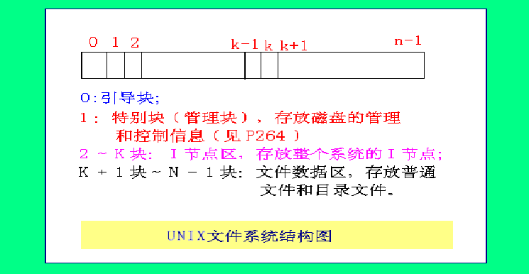

Slide 52
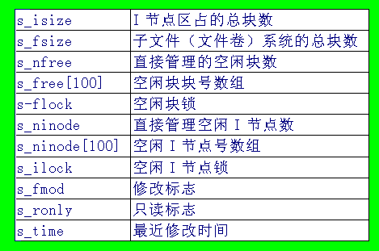
特别块的结构
特别块(管理块)结构：
特别块是在磁盘格式化时建立的，当一个文件子系统安装到系统中时，系统将申请一个内存缓冲区来存放特别块。

Slide 53
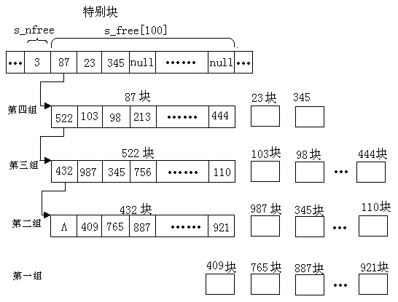
UNIX的成组链接法

Slide 54
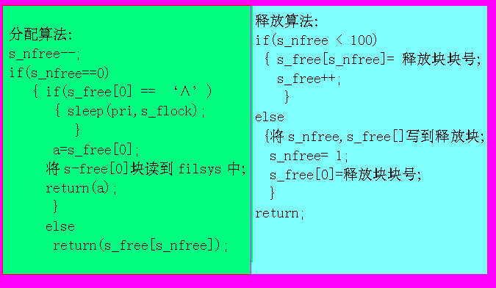
UNIX系统的空闲块管理

Slide 55
例题： 假定磁盘块的大小是1KB，对于64M的磁盘，共有多少个磁盘块？如果分别采用位示图和文件分配表（FAT16）来管理磁盘块的分配，位示图和文件分配表（FAT16）各需要占用多少个磁盘块的存储空间？简要给出计算过程。
解答：64M=64x1024K,磁盘块个数为64x1024=65536个
位示图表示：64x1024/8=8x1024=8192(字节)=8个磁盘块；
FAT16：磁盘块号需2个字节表示，
需要的空间为64x1024x2=131072(字节)=128个磁盘块。

Slide 56
例2：某系统采用成组链接法来管理系统盘的空闲存储空间，目前，磁盘的状态如图所示。试回答：
（1）该磁盘中目前还有多少个空闲盘块？
（2）系统需要给文件F分配3个磁盘块，试给出将被分配出去的磁盘块号。
（3）接着（在创建文件F之后），系统要删除另一个文件，并回收它所占的5个盘块，它们的盘块号依次为700，711，703，788，701，试给出回收后的盘块链接情况。

Slide 58
解答：该磁盘中目前还有301个空闲盘块。
（2）将被分配出去的盘块号为：100、200、299。
（3）回收后的盘块链接情况为：

Slide 60
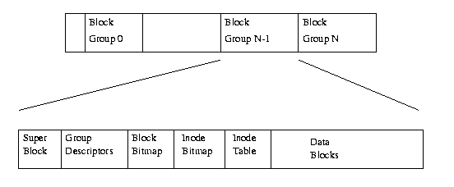
5.EXT2文件系统的空闲块管理

Slide 61
文件系统——文件目录及其结构
文件目录及其结构

Slide 62
文件系统——文件目录及其结构
1. 文件目录有关概念
(1) 什么是文件目录
文件目录是记录文件的名字、存放地址及其他有关文件
的说明信息和控制信息的数据结构。
(2) 文件目录项的内容
① 文件名
② 文件逻辑结构
说明该文件的记录是否定长、记录长度及记录个数等。
23

Slide 63
文件系统——文件目录及其结构
③ 文件物理结构：记录文件的物理结构形式
连续文件——指出文件第一块的物理地址、文件所占块数
串联文件——指出该文件第一块的物理地址
索引文件——指出索引表地址
④ 存取控制信息
文件主具有的存取权限、核准的其他用户及其相应的存取权限
⑤ 管理信息
文件建立日期、时间，上一次存取时间、要求文件保留的时间等
⑥ 文件类型
文件的类型，例如可分为数据文件、目录文件、块存储设备文件、
字符设备文件
24

Slide 64
文件系统——文件目录及其结构
2. 一级文件目录
(1) 什么是一级文件目录
系统将已建立的所有文件的文件名、存放地址及有关的说
明信息放在一张表中，这张表称为一级文件目录。
一级文件目录
文 件 名 | 物 理 地 址 | 其 他 信 息
pa
test
compiler
assembler
abc
wang
25

Slide 65
文件系统——文件目录及其结构
(2) 一级文件目录的特点
实现了按名存取的功能，比较简单；
要求文件名和文件之间有一一对应的关系，即：不允许两个文件有相同的名字。
在多用户环境中，出现了重名问题，或称为命名冲突
(3) 重名问题
所谓“重名”，是指不同用户对不同文件起了相同的名字，
即两个或多个文件只有一个相同的符号名。又称为命名冲
突。
为了解决命名冲突、获得更灵活的命名能力，文件系统
必须采用多级目录结构
26

Slide 66
文件系统——文件目录及其结构
（4） 什么是别名？
用户以不同的文件名来访问同一个文件。
通过链接技术来解决别名问题。
3. 树型文件目录
(1) 什么是树型文件目录
在多级目录系统中 (除最末一级外)，任何一级目录的目
录项可以描述一个目录文件，也可以描述一个非目录文
件 (数据文件)，而数据文件一定在树叶上。这样，就构
成了一个树形层次结构。
27

Slide 67
文件系统——文件目录及其结构
(2) 树型文件目录结构
根目录 /
a
b
c
id=1
子目录 a
子目录 b
子目录 c
id=2
a
b
c
f
e
d
g
a
id=3
id=4
子目录 f
子目录 e
子目录 d
子目录 a
id=8
id=9
id=10
a
c
j
h
j
m
r
a
h
id=5
id=6
id=7
id=11
id=12
id=13
id=14
id=15
id=16
id=17
id=18
id=19
id=20
id=21
多级文件目录结构
28

Slide 68
文件系统——文件目录及其结构
(3) 文件路径名
多级目录中，文件的路径名是由根目录到该文件的通路上所有目录文
件符号名和该文件的符号名组成的字符串，相互之间用分隔符分隔。
根目录 /
a
b
c
id=1
子目录 a
子目录 b
子目录 c
id=2
a
b
c
f
e
d
g
a
id=3
id=4
子目录 f
子目录 e
子目录 d
子目录 a
id=8
id=9
id=10
a
c
j
h
j
m
r
a
h
id=5
id=6
id=7
id=11
id=12
id=13
id=14
id=15
id=16
id=17
id=18
id=19
id=20
id=21
图中id为15的文件的文件路径名为 /b/f/J
29

Slide 69
文件系统——文件目录及其结构
(4) 如何解决重名问题
根目录 /
a
b
c
id=1
子目录 a
子目录 b
子目录 c
id=2
a
b
c
f
e
d
g
a
id=3
id=4
子目录 f
子目录 e
子目录 d
子目录 a
id=8
id=9
id=10
a
c
j
h
j
m
r
a
h
id=5
id=6
id=7
id=11
id=12
id=13
id=14
id=15
id=16
id=17
id=18
id=19
id=20
id=21
图中id为13的文件与id为20的文件有相同的文件名，都为a。
id为13的文件的文件路径名
id为20的文件的文件路径名
/a/a/a
/b/d/a
30

Slide 70
文件系统——文件共享与安全
文件共享与安全

Slide 71
文件系统——文件共享与安全
4. 文件共享与安全
(1) 文件共享
文件共享是指某一个或某一部分文件可以让事先规定的
某些用户共同使用。
(2) 文件安全
① 什么是文件安全
所谓文件安全，就是文件的保护问题。
文件的保护是指文件本身不得被未经文件主授权的任何用
户存取，而对于授权用户也只能在允许的存取权限内使用
文件。
31

Slide 72
文件系统——文件共享与安全
② 如何进文件的保护
需要对用户的权限进行验证。
所谓存取权限的验证，是指用户存取文件之前，需要检
查用户的存取权限是否符合规定，符合者允许使用，否
则拒绝。
③ 验证用户存取权限的方法
ⅰ 访问控制矩阵:整个系统一张表
ⅱ 存取控制表：每个文件一张表
ⅲ 用户权限表：每个用户一张表
ⅳ 口令
ⅴ 密码
32

Slide 73
文件系统——文件共享与安全
(3) 用文件路径名加快文件的查找
① 当前目录
ⅰ 什么是当前目录 (又称值班目录)
当前目录是当前用户正在使用的文件所在的目录。
当指定当前目录后，用户对文件的所有访问都是相对
于 “当前目录”进行的。
这时，文件路径名是由“当前目录”到信息文件的通路
上所有各级目录的符号名加上该信息文件的符号名组成。
ⅱ 例1：当指定当前目录为id=3 时，id为20的文件，其文
件路径名为 d/a
33

Slide 74
文件系统——文件共享与安全
ⅲ 例2：当前目录id=8，共享子目录c的文件a(id=12)
根目录 /
a
b
c
id=1
子目录 a
子目录 b
子目录 c
id=2
a
b
c
f
e
d
g
a
id=3
id=4
子目录 f
子目录 e
子目录 d
子目录 a
id=8
id=9
id=10
a
c
j
h
j
m
r
a
h
id=5
id=6
id=7
id=11
id=12
id=13
id=14
id=15
id=16
id=17
id=18
id=19
id=20
id=21
使用文件路径名 ∗/∗/c/a 访问id=12的文件
34

Slide 75
文件系统——文件共享与安全
② 链接技术
所谓“链接”，就是在相应目录表目之间进行链接，即一
个目录中的表目直接指向另一个目录表目所在的物理位
置。
注意，这种链接不是直接指向文件，而是指向相应的目
录表目。这种办法也称为连访，被共享的文件称为连访
文件。
35

Slide 76
文件系统——文件共享与安全
ⅰ 例1：子目录f共享子目录e中的文件j
根目录 /
a
b
c
id=1
子目录 a
子目录 b
子目录 c
id=2
a
b
c
f
e
d
g
a
id=3
id=4
子目录 f
子目录 e
子目录 d
子目录 a
id=8
id=9
id=10
a
c
j
h
k
j
m
r
a
h
id=5
id=6
id=7
id=11
id=12
id=13
id=14
id=15
id=16
id=17
id=18
id=19
id=20
id=21
假定当前目录为id=8，子目录 f 共享子目录e中的文件 j
用文件路径名 k直接存取文件j，id =17
36

Slide 77
文件系统——文件共享与安全
ⅱ 例2：子目录d共享子目录c中的文件a
根目录 /
a
b
c
id=1
子目录 a
子目录 b
子目录 c
id=2
a
b
c
f
e
d
g
a
id=3
id=4
子目录 f
子目录 e
子目录 d
子目录 a
id=8
id=9
id=10
a
c
j
h
j
m
r
a
h
f
id=5
id=6
id=7
id=11
id=12
id=13
id=14
id=15
id=16
id=17
id=18
id=19
id=20
id=21
假定当前目录为id=3，子目录b共享子目录c中的文件a
用文件路径名 d/f 存取文件a，id=12
37

Slide 78
文件系统——文件共享与安全
③ UNIX/Linux的链接文件
ⅰ 硬链接和软链接
UNIX/Linux下的链接文件有两种，硬连接 (Hard Link)
和软连接，软连接又称符号链接 (Symbolic link)。
符号链接文件中并不包括实际的文件数据，而只是包括
了它指向文件的路径。它可以链接到任意的文件和目
录，包括处于不同文件系统的文件以及目录。当用户对
链接文件操作时，系统会自动的转到对源文件的操作，
但是删除链接文件时，并不会删除源文件。
下图是文件的软链接示意图。
38

Slide 79
文件系统——文件共享与安全
文件的软链接
/usr/joc
…
引用计数 = 1
foo
文件描述
…
/usr/sue
…
引用计数 = 1
bar
/usr/joc /foo
…
文件的软链接示意图
39

Slide 80
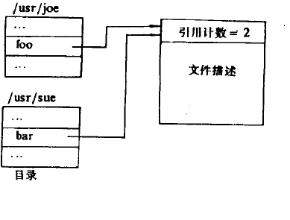
文件的硬链接
不同的目录项引用同一个文件,i结点相同,不能引用目录,不能引用其它文件系统文件

Slide 81
例题
设文件F1的当前引用计数值为1，先建立F1的符号链接（软链接）文件F2，再建立F1的硬链接文件F3，然后删除F1。此时，F2和F3的引用计数值分别是
A．0、1 B.1、1 C.1、2 D.2、1

Slide 82
例题：某文件系统目录文件采用链接式，每个磁盘块存放10个下级文件的描述，最多存放40个下级文件，若下级文件为目录文件，上级目录指向该目录文件的第一块，否则指向普通文件的文件控制块。普通文件采用二级索引形式，文件控制块中给出12个磁盘块地址，前10个磁盘块地址指出前10页的物理地址，第11个磁盘块地址指向一级索引表，一级索引表给出256个磁盘块地址，即指出该文件第10页至第265页的地址，第12个磁盘块地址指向二级索引表，二级索引表中指出256个一级索引表的地址。
（1）该文件系统中的普通文件最大可有多少磁盘块？
(2) 若要读文件/A/D/K/Q中的某一页, 最少要启动磁盘几次? 最多要启动磁盘几次?

Slide 83
答案：
（1）该文件系统中的普通文件最大可有：
10+256+256²块
^{（2）}若要读文件/A/D/K/Q中的某一页, 最少要启动磁盘1+1+1+1+1＝5次，（找到A、D、K、Q各启动磁盘一次，共4次，读Q一次）
最多要启动磁盘4+4+4+4+1+1+1＝19次

Slide 84
文件系统——文件操作和文件备份
文件操作与文件备份

Slide 85
文件系统——文件操作和文件备份
1. 文件操作
(1) 常用的文件操作命令
create 创建一个新文件
delete 从系统目录中撤消一个文件
rename 在系统目录中改变文件的名字
open 打开文件
在用户和文件(或设备)之间建立一个逻辑通路
close 关闭文件
在用户和文件(或设备)之间撤消一个逻辑通路
write 写到一个文件(或设备)上
read 从一个文件(或设备)读入数据信息
40

Slide 86
文件系统——文件操作和文件备份
(2) “打开文件”和“关闭文件”操作操作
① 打开文件操作
所谓打开文件就是把该文件的有关目录表目复制到主存中
约定的区域，建立文件控制块，建立用户和这个文件的联
系。
② 关闭文件操作
所谓关闭文件就是用户宣布这个文件当前不再使用，系统
将其在主存中的文件控制块删去，因而也就切断了用户同
这个文件的联系。
41

Slide 87
文件系统——文件操作和文件备份
2. 文件备份
(1) 什么是文件备份
为了能在软、硬件失效的意外情况下恢复文件，保证文件
的完整性、数据的连续可利用性，文件系统提供适当的机
构，以便复制备份。
(2) 文件备份的方法
① 周期性转储
按固定的时间周期把存储器中所有文件的内容转存到某种
介质上，通常是磁带或磁盘。在系统失效时，使用这些转
存磁盘或磁带，将所有文件重新建立并恢复到最后一次转
存时的状态。
42

Slide 88
文件系统——文件操作和文件备份
② 增量性转储
这种技术转储的只是从上次转储以后已经改变过的信息；
增量转储的信息量较小，故转储可在更短的时间周期内进
行。
(3) 文件备份的发展
① 动态备份
② 远程备份技术
43

Slide 89
文件系统——UNIX文件系统的主要结构及实现
UNIX文件系统的主要结构
及实现技术

Slide 90
文件系统——UNIX文件系统的主要结构及实现
1. UNIX文件系统的特点
(1) UNIX文件的特点
① 树型文件目录结构
② 可安装拆卸的文件系统
③ 文件是无结构的字符流式文件
④ 将外部设备与文件一样对待
44

Slide 91
文件系统——UNIX文件系统的主要结构及实现
(2) UNIX文件的类型
① 普通文件： 用户程序、数据文件
② 目录文件
i 目录文件
每个目录表为一个目录文件。目录文件由目录项组成。
ii 目录项
每个目录项包含16个字节 (UNIX系统老版本)。在目录项
中，第1、2字节为相应文件的辅存i节点号；后14个字节
为文件名。一个辅存磁盘块 (512B)包含32个目录项。
45

Slide 92
i节点号
文件名
1
2
3
15
文件目录项结构
③ 特别文件
与硬设备有关的文件称为特别文件。
包括块设备文件、字符设备文件。与计算机连接每一种输
入输出设备都有一个特别文件。它是操作系统核心用于存
取输入输出设备的通道，是用户与硬件设备联系的桥梁。
2. UNIX文件系统的结构

Slide 94
(1) UNIX管理块
特别块（管理块）是在磁盘格式化时建立的。用来记录文件系统各种数据，如：文件系统大小、空闲块数目等。当一个文件子系统安装到系统中时，系统将申请一个内存缓冲区来存放特别块。

Slide 95
文件系统——UNIX文件系统的主要结构及实现
struct filsys
{
int s_isize； /* i节点区总块数 */
int s_fsize； /* 文件卷总块数 */
int s_nfree； /* 直接管理的空闲块数 */
int s_free［100］； /* 空闲块号栈 */
int s_ninode； /* 直接管理的空闲i节点数 */
int s_inode［100］； /* 空闲i节点号栈 */
char s_flock； /* 空闲块操作封锁标记 */
char s_ilock； /* 空闲i节点分配封锁标记 */
char s_fmod； /* 文件卷修改标记 */
char s_ronly； /* 文件卷只读标记 */
int s_time； /* 文件卷最近修改时间 */
}
67

Slide 96
文件系统——UNIX文件系统的主要结构及实现
(2) 空闲磁盘块的管理：成组链接法
① 空闲磁盘块的组织方法
空闲磁盘块管理采用成组链接法，即将空闲表和空闲链两
种方法相结合。系统初启时，文件存储区是空闲。将空闲
块从尾倒向前，每100块分为一组 (注：最后一组为99块)，
每一组的最后一块作为索引表，用来登记下一组100块的物
理块号和块数。那么，最前面的一组可能不足100块，这一
组的物理块号和块数存放在管理块的s_free[100]和s_nfree中。
② 空闲磁盘块分组链接索引结构
68

Slide 97
文件系统——UNIX文件系统的主要结构及实现
第四组空闲块
(共77块)
第三组空闲块
(共100块)
第二组空闲块
(共100块)



s_nfree: 100
s_nfree: 100
s_nfree: 100

s_free[0]
s_free[0]
s_free[0]
s_nfree: 77
s_free[1]
s_free[1]
s_free[1]
s_free[0]



s_free[1]
s_free[99]
s_free[99]
s_free[99]

s_free[76]




空闲块分组链接索引结构
69

Slide 99
③ 空闲磁盘块分配、释放算法

Slide 100
文件系统——UNIX文件系统的主要结构及实现
3. UNIX系统的索引文件结构
(1) 文件索引节点
① 什么是文件索引节点
UNIX系统把文件目录项中除了名字以外的信息全部存放
到一个磁盘的数据块上，这种数据块就是文件索引节点
(indexnode)，简称i节点，又称为磁盘索引节点。
在目录项中只有文件的名字和对应i节点的编号。
46

Slide 101
文件系统——UNIX文件系统的主要结构及实现
② 磁盘索引节点结构
ⅰ 文件所有者标识
定义对一个文件具有存取权的用户集合，分为文件所有者、用户组所有者
ⅱ 文件类型
分为正规文件、目录文件、字符特殊文件或块特殊文件
ⅲ 文件存取许可权
按文件所有者、文件的用户组所有者及其他用户三个类别对文件施行保护。每类都具有读、写、执行该文件的存取权，并且能分别地设置。
文件所有者标识 i_uid，i_gid
文件类型 i_type
文件存取许可权 i_mode
联接计数 i_ilink
文件存取时间 i_time
文件长度 i_size
地址索引表 i_addr[13]
磁盘索引节点的结构
47

Slide 102
文件系统——UNIX文件系统的主要结构及实现
ⅳ 文件联结数目
表示在文件目录结构中，有多少个文
件名指向该文件。每当增加一个名字
时，i_ilink值加1，减少一个名字时其
值减1。当其值减为0时，该文件才能
真正删除。
ⅴ 地址索引表
文件数据的磁盘地址明细表，即地址
索引表，在UNIX 第七版本用 i_addr[8]
来描述。在UNIX systemⅤ中用
i_addr[13]来描述。
文件所有者标识 i_uid，i_gid
文件类型 i_type
文件存取许可权 i_mode
联接计数 i_ilink
文件存取时间 i_time
文件长度 i_size
地址索引表 i_addr[13]
磁盘索引节点的结构
48

Slide 103
文件系统——UNIX文件系统的主要结构及实现
③ 磁盘索引节点示例
所有者 mjb
用户组 os
类 型 正规文件
许可权 wrx_rx__x
最后一次读文件 20131023下午1∶45
最后一次写文件 20131022 上午10∶30
最后一次改变索引节点 20131023下午1∶30
文件长度 6030字节
磁盘地址 i_addr[13]
磁盘索引节点示例
49

Slide 104
文件系统——UNIX文件系统的主要结构及实现
(2) UNIX文件索引结构
UNIX系统采用文件索引结构，文件所在的磁盘物理块号
可以不连续。
讨论 UNIX第七版本 的文件索引结构
UNIX system ⅴ的文件索引结构
50

Slide 105
文件系统——UNIX文件系统的主要结构及实现
① UNIX第七版本的文件索引结构
ⅰ 小型文件
i_addr[0]
100
在文件i节点中使用一个具
有8个数据项的数组i_addr[]
来描述文件物理结构
构造小型文件时，数组
i_addr[ ]作为直接索引表。
文件的大小： 8×512B
100
i_addr[1]
57
57
i_addr[2]
i_addr[3]


i_addr[4]
i_addr[5]
i_addr[6]
i_addr[7]
200
200
UNIX 7 版本的小型文件结构
51

Slide 106
文件系统——UNIX文件系统的主要结构及实现
ⅱ 大型文件
i_addr[0]
387
387
100
100
i_addr[1]
97


i_addr[2]

37
37
i_addr[3]
i_addr[4]


i_addr[5]
i_addr[6]
200
200
58
58
i_addr[7]


322
322
UNIX 7 版本的大型文件结构
数组i_addr[ ]用于一级间接索引，
只使用 i_addr[0] - addr[6]
系统支持的文件最大可为： 7×256×512B
52

Slide 107
文件系统——UNIX文件系统的主要结构及实现
ⅲ 巨型文件
i_addr[0]
387
387
100
100
i_addr[1]
139


i_addr[2]

37
37
i_addr[3]


i_addr[4]
i_addr[5]
200
i_addr[6]
200
58
58
i_addr[7]
482


93
93
482
768
768
296
296



389
87
87
389
466
466


UNIX 7 版本的巨型文件结构
108
108
53

Slide 108
文件系统——UNIX文件系统的主要结构及实现
巨型文件支持的文件大小
i_addr[0]——i_addr[6]
用于一级间接索引
i_addr[7]
用于二级间接索引
系统支持的文件最大可为
(7×256 + 256² )×512B
54

Slide 109
文件系统——UNIX文件系统的主要结构及实现
② UNIX system ⅴ的文件索引结构
UNIX system V 采用 i_addr[13]地址表来构造文件的索引结构。
i_addr[0]

i_addr[1]
一级间接索引
i_addr[2]

i_addr[3]
i_addr[4]
i_addr[5]
二级间接索引

i_addr[6]
i_addr[7]

i_addr[8]
i_addr[9]

i_addr[10]
i_addr[11]
i_addr[12]

三级间接索引



系统支持的文件最大可为：(10+256+256²+256³)×1024B



55

Slide 110
文件系统——UNIX文件系统的主要结构及实现
4. UNIX系统文件目录结构
(1) 目录项与目录文件
① 目录文件
每个目录表为一个目录文件。目录文件由目录项组成。
② 目录项
每个目录项包含16个字节 (UNIX系统老版本)。在目录项
中，第1、2字节为相应文件的辅存i节点号；后14个字节
为文件名。一个辅存磁盘块 (512B)包含32个目录项。
i节点号
文件名
1
2
3
15
文件目录项结构
56

Slide 111
文件系统——UNIX文件系统的主要结构及实现
(2) UNIX系统树型目录结构
① 每个文件系统都有一个根目录文件，它的辅存i节点是相
应文件存储设备上辅存索引区中的第一个。
② 打开某个文件时，从根目录的i节点可以找到根目录文件
的索引结构，得到根目录文件的每个数据块。
③ 将待打开文件的路径信息与目录文件中的目录项逐一比
较，可以得到下级目录的i节点号，并最终得到目标文件
的i节点号。从i节点号中的索引表，得到数据文件的存储
块号，实现对目标文件的随机存取。
57

Slide 112

根文件目录总使用第一个Ｉ节点

Slide 113
文件系统——UNIX文件系统的主要结构及实现
UNIX系统的目录结构能方便地实现文件的随机存取
A₀目录文件
文件名 i节点号
B₂数据文件
i节点
A₀目录文件
i节点
磁盘块



B₂
i_addr[0]
根目录文件
文件名 i节点号

i_addr[1]
i_addr[0]
A₀
i_addr[1]
B₃₁

根目录文件
i节点




A₀目录文件
文件名 i节点号
B₃₁,BX₀数据
文件i节点

A₃₁

i_addr[0]
BX₀

i_addr[1]
根目录文件
A₃₁目录文件
i节点

i_addr[0]




BX₃₁
i_addr[6]
i_addr[0]


i_addr[5]
BX₃₁数据
文件i节点


磁盘块
i_addr[0]

UNIX树型目录结构
58

Slide 114
文件系统——UNIX文件系统的主要结构及实现
(3) 文件目录结构中的勾链
UNIX文件目录结构中带有交叉勾链。用户可以用不同的
文件路径名共享一个文件。
文件勾链在用户看来是为一个已存在的文件另起一个路径
名。
文件勾链的结果表现为一个文件由多个目录项所指向。
UNIX只允许对非目录文件实行勾链。
59

Slide 115
文件系统——UNIX文件系统的主要结构及实现
例：一个文件有两个名字
/a/b/file1 /c/d/file2
两个文件的目录项同时指向一个数据文件i节
点，如下图所示。
目录文件/a/b
文件名 i节点号
i节点

目录项
file₁
i_nlink: 2
文件存储块

i_addr[0]
目录文件/c/d
文件名 i节点号

i_addr[5]
目录项
file₂
目录结构中的勾链
60

Slide 116
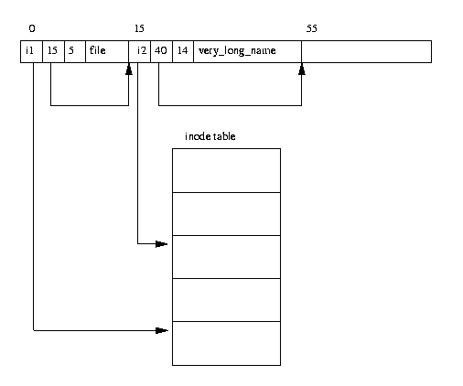
(4) EXT文件系统
i节点号,偏移量,文件名长度,文件名

Slide 117
文件系统——UNIX文件系统的主要结构及实现
5. UNIX系统的打开文件机构
为了提高系统效率，减少主存空间的占用，系统设置了打开
文件和关闭文件操作。当打开一个文件时，建立用户与该文
件的联系。
文件系统中管理这一工作的机构称为打开文件机构。打开文
件机构由活动i节点表、打开文件表和用户文件描述符表组成。
(1) 活动i节点表
当执行打开文件操作时，将文件辅存i节点的有关信息拷贝
到主存，形成活动i节点表，他由若干个活动i节点组成。
活动i节点 (主存索引节点)的结构如下
61

Slide 118
文件系统——UNIX文件系统的主要结构及实现
活动i节点(主存索引节点)的结构
主存索引节点状态 i_flag
设备号 i_dev
索引节点号 i_number
引用计数 i_count
文件所有者标识号 i_uid，i_gid
文件类型 i_type
文件存取许可权 i_mode
文件联结数目 i_nlink
文件长度 i_size
文件地址索引表 i_addr[13]
主存i节点结构
62

Slide 119
文件系统——UNIX文件系统的主要结构及实现
(2) 系统打开文件表
一个文件可以被同一进程或不同进程，用同一或不同路径
名，相同的或互异的操作要求 (读、写)同时打开。为了记
录打开文件所需的附加信息，文件系统设置了一个全程核
心结构⎯—系统打开文件表。
系统打开文件表结构
读写标志 f_flag
引用计数 f_count
指向主存索引节点的指针 f_inode
读/写位置指针 f _offset
系统打开文件表结构
63

Slide 120
文件系统——UNIX文件系统的主要结构及实现
(3) 用户文件描述符表
用户进程扩充控制块user中的一个数组u_ofile[NOFILE]
称为用户文件描述符表，其中的每一项 (指针)指向系统打
开文件表的一个表项。一个打开文件在用户文件描述表中
所占的位置就是它的文件描述符 (或称打开文件号)。
进程可以打开不同的文件，也可以对同一文件以不同的操
作方式打开。
64

Slide 121
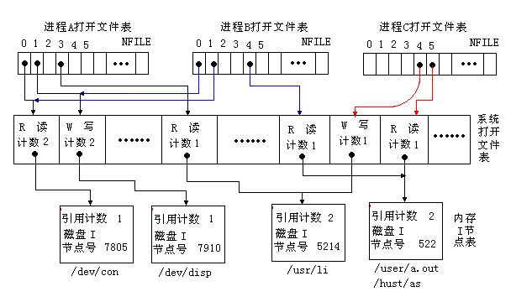
Open 返回值
问题：父子进程对同一文件的操作?不同进程打开同一文件？

Slide 122
(4) 实例
① 假定一个进程执行下列代码
fd1=open (“/etc/passwd”，O_RDONLY)；
fd2=open (“loca”，O_WRONLY)；
fd3=open (“/etc/passwd”，O_RDWR)；

Slide 123
文件系统——UNIX文件系统的主要结构及实现
② 该进程打开文件后的数据结构
用户文件
描述符表
系统打开文件表
主存索引节点表
0


1
2
f_flag: 读
f_count=1
inode
引用数
i_count=2
文件
/edc/passwd
3
4
5


f_flag: 写
f_count=1
inode
14
引用数
i_count=1
文件
loca

f_flag: 读-写
f_count=1
inode


打开文件后的数据结构
65

Slide 124
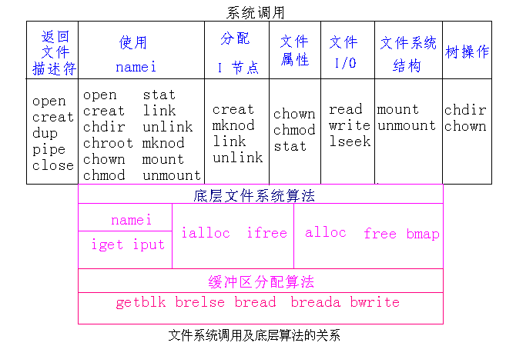
6. UNIX文件系统调用
（1）文件系统调用与底层算法的关系

Slide 125
（2）底层文件系统算法的实现
namei
（3）系统调用命令的实现
open creat close read write
问题:fopen与open?fread与read?
库函数与系统调用

Slide 126
文件系统——UNIX文件系统的主要结构及实现
Linux文件系统

Slide 127
文件系统——Linux文件系统
1. 虚拟文件系统VFS概述
(1) 什么是虚拟文件系统VFS
VFS是应用程序与具体文件系统之间的一个抽象层，它被看作为一个“通用”的文件系统，借助于VFS，用户程序可以利用标准的UNIX文件系统调用对不同介质上的不同文件系统进行读写等操作。
(2) VFS 支持的文件系统类型
磁盘文件系统：Ext2、Ext3 、UNIX、Fat 、NTFS等
网络文件系统：NFS等
特殊文件系统：/proc
96

Slide 128
文件系统——Linux文件系统
2. VFS通用文件系统模型与VFS对象
(1) VFS通用文件系统模型
① VFS提供了一个通用的文件系统模型
该模型包括了所有不同类型的文件系统常用的功能和操
作，它定义了所有文件系统都支持的基本的、概念上的
接口和数据结构。
② VFS提供了一个抽象层
该抽象层提供的统一接口隐藏了实际文件系统的具体的
实现细节。
96

Slide 129
文件系统——Linux文件系统
③ VFS使用的例
用户程序中的写操作的实施过程
一个用户程序中的写操作请求通过VFS的映射、实际文件
系统的具体实施，最终将信息写到物理介质上。

write();

sys_write()
文件系统写方法
具体文件系统
如Ext2
物理存储介质
用户程序
VFS虚拟文件系统
一个用户程序写操作的实现步骤
97

Slide 130
文件系统——Linux文件系统
(2) VFS对象类型
① 超级块对象 (superblock object)
代表已安装的文件系统，存放已安装文件系统的所有信息。
② 索引节点对象 (inode object)
代表一个文件，描述一个具体文件的所有信息。
③ 目录项对象 (dentry object)
代表一个目录项，是路径名的一个组成部分 。
④ 文件对象 (file object)
它代表由进程打开的文件。
98

Slide 131
文件系统——Linux文件系统
3. 与进程相关的数据结构
每个进程都有当前目录 (或根目录)，进程活动期间都要打开各种文件。
Linux系统使用fs_struct和file_struct结构体描述以上信息。
(1) fs_struct结构体:与文件系统和进程有关的，带有全局性的信息
① 描述进程的当前目录 (或根目录)的信息；
② 每个进程描述符的fs字段就指向该进程的fs_struct结构体
字 段 | 说 明
count | 共享此结构的进程个数
*root | 根目录的目录项对象
*pwd | 当前工作目录的目录项对象
*rootmut | 根目录所安装的文件系统对象
*pwdmut | 当前工作目录所安装的文件系统对象
 | 
fs_struct结构的主要字段
99

Slide 132
文件系统——Linux文件系统
(2) file_struct结构体
① 描述与每个进程所有相关的信息，如打开的文件及文件描
述符等；
② 该结构的地址存放在进程描述符的file字段中。
fs_struct结构的主要字段
字 段 | 说 明
count | 共享此结构的进程个数
max_fds | 文件对象当前的最大数目
**fd | 指向文件对象指针数组的指针
*close_on_exec | 指向执行exec()时需要关闭的文件描述符的指针
*open_fds | 指向打开文件描述符的指针
*fd_array | 文件对象指针的初始化数组
 | 
100

Slide 133
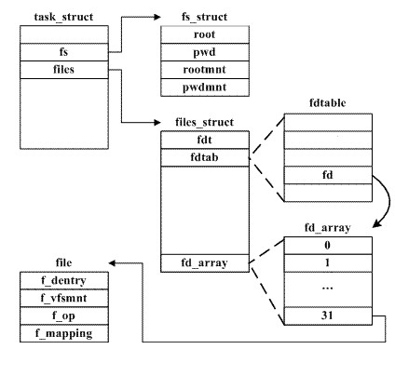

Slide 134
文件系统——Linux文件系统
4. VFS系统调用的实现
(1) 路径名的查找
路径名查找的实质是从文件路径名查找相应的索引节点。
① 若路径名的第一个字符是“/”，那么这个路径名是绝对路径，因此从current→fs→root (进程的根目录)所标识的目录开始搜寻；否则路径名是相对路径，因此应从current→fs→pwd (进程的当前目录)所标识的目录开始搜寻；
② 内核检查与第一个名字匹配的目录项，以获得相应的索引节点，然后从磁盘中读出索引节点的目录文件；
③ 然后，检查与与第二个名字匹配的目录项，以获得相应的索引节点。对于包含在路径名中的每一个名字，这个过程反复执行。
④ Linux系统使用了目录项高速缓存，以加快路径名查找的速度。
101

Slide 135
文件系统——Linux文件系统
(2) open( )系统调用的实现
① 调用形式
open()系统调用的服务例程为sys_open()函数，该函数接受
的参数：
filename：要打开的文件路径名
fiags ：访问模式的标志
mode ：该文件被创建时所需要的许可权
若该系统调用成功，返回文件描述符 (即为fd表中的索引号)；
否则返回−1。
102

Slide 136
文件系统——Linux文件系统
② sys_open()函数的主要工作
ⅰ 调用getname()函数，从进程地址空间中读取文件路径名；
ⅱ 在current→file→fd中查找一个空位置，获得在fd表中的索引号，即
为该打开文件的描述符；
ⅲ 调用file_open()函数，传递参数，包括路径名、访问模式标志、许
可权位掩码，检查操作的合法性，并设置相应的标志；
分配一个新的文件对象，设置相应的f_flags和f_mode字段；
将f_op字段设置为相应索引节点对象i_fop字段的内容，为进一步的文件操作建立所有的方法；
返回文件对象地址；
ⅳ 调用getname()函数，从进程地址空间中读取文件路径名；
ⅴ 将current→file→fd[fd]置为返回的文件对象的地址；
ⅵ 返回fd (文件描述符)。
103

Slide 137
文件系统——Linux文件系统
(3) read( )和write()系统调用的实现
① 调用形式
read( )和write()系统调用非常相似，所需参数都为3：
fd： 文件描述符；
buf： 主存区地址，该缓存区包含要传送的数据；
count：指定的应传送的字节数。
返回：成功传送的字节数；或发送一个错误条件的信号并返回−1。
② read( )系统调用的访问例程称为sys_read()
③ write()系统调用的访问例程称为sys_write()
这两个系统调用几乎执行相同的步骤
104

Slide 138
文件系统——Linux文件系统
5. Ext2文件系统概述
Ext2是Linux系统所固有的，它运行稳定且高效。
(1) Ext2文件系统的特征
① 可选择最佳块大小，提高系统性能
ⅰ 块大小可以从1024B到4096B字节之间选择；
ⅱ 根据预测的文件平均长度来选择最佳块大小，可以减
少磁盘传送次数，从而减轻系统开销。
105

Slide 139
文件系统——Linux文件系统
② 可选择分区上的索引节点数，有效地利用磁盘空间
根据给定的分区大小来预测可存放的文件数，以此来确定
该分区上可分配的索引节点数。这样可以有效地利用磁盘
空间 。
③ 以块组结构减少磁盘的平均寻道时间
Ext2文件系统将磁盘块分组，每组包含存放在相邻磁道上
的数据块和索引节点。这种块组结构使得对存放在一个单
独块组中的文件进行访问时，减少了磁盘的平均寻道时间。
106

Slide 140
文件系统——Linux文件系统
(2) Ext2文件类型
Ext2文件类型如下表所示
Ext2文件类型
文件类型 | 说 明
0 | 未知
1 | 普通文件
2 | 目录
3 | 字符设备文件
4 | 块设备文件
5 | 命名管道
6 | 套接字
7 | 符号链接
107

Slide 141
文件系统——Linux文件系统
① 普通文件
普通文件是最常见的，它在刚创建时是空白的，并不需
要磁盘数据块，只有在开始有数据时才分配数据块。
② 目录文件
ⅰ 目录文件是一种特殊文件，它由Ext2目录项组成；
ⅱ Ext2目录项是一个类型为ext2_dir_extry_2的结构，它
将文件名和索引节点号存放在一起。
ⅲ ext2_dir_extry_2结构的主要字段和说明如下表所示。
108

Slide 142
文件系统——Linux文件系统
ext2_dir_extry_2的结构
文件类型 | 说 明
inode | 索引节点号
rec_len | 目录项长度
name_len | 文件名长度
file_type | 文件类型
name | 文件名
③ 设备文件、命名管道文件和套接字
这类文件不需要数据块，所有必要的信息都存放在索
引节点中。
④ 符号链接
当符号链接的路径名小于60个字符时，它就存放在索引
节点上的i_blocks字段中，这样就不需要数据块。
109

Slide 143
文件系统——Linux文件系统
6. Ext2磁盘数据结构
(1) Ext2文件系统在磁盘上的分布
① 磁盘的第一块为引导扇区，包括一个分区表和初始引导程
序，用来引导操作系统；
② 磁盘的其余部分分成为块组，从块组0到块组n，所有块组
大小相同并顺序存放。
③ Ext2文件系统在磁盘上的分布如下图所示。
110

Slide 144
文件系统——Linux文件系统
Ext2文件系统在磁盘上的分布
引导块
块号0
块号1
块号n
超级块
组描述符
数据块
位图
索引节
点位图
索引节
点表
数据块
一个块
n个块
一个块
一个块
n个块
n个块
Ext2分区和块组的分布图
一个磁盘上可建立多少个块组决定于分区的大小和块的
大小，主要限制在于数据块位图。
数据块位图用来标识一个组中块的占用/空闲状况，并存
放在一个单独的块中。
112

Slide 145
文件系统——Linux文件系统
(2) Ext2磁盘块组结构
Ext2磁盘块组包括超级块、组描述符、数据块位图、索引节点位
图、索引节点表和数据块。
① 超级块
每个块组中的超级块存放在一个称为ext2_super_block的结构中。
② 组描述符
每个块组都包含一个组描述符，它是一个ext2_group_desc结构。
③ 索引节点表
索引节点表由若干个连续的块组成，索引节点表的第一块的块号
存放在组描述符的bg_inode_table字段中。
113

Slide 146
文件系统——Linux文件系统
7. Ext2磁盘空间管理
(1) 从文件的偏移量f 确定相应数据块在磁盘上的块
号需要的操作
① 从偏移量f导出文件的逻辑块号 (逻辑记录)
f/文件系统的逻辑块大小(结果取整)
② 将文件的逻辑块号 (逻辑记录)转化为相应的磁盘块号
ⅰ 磁盘索引节点上的i_block字段包含Ext2_n_blocks (通常为15)个指
针元素，这些元素中包含已分配给文件的磁盘块号。
ⅱ 在 Linux系统中，这15个元素组成的数组按如下方式使用
0 ∼ 11用作直接索引；12用作一级间接索引；
13用作二级间接索引；14用作三级间接索引。
114

Slide 147
文件系统——Linux文件系统
(2) Ext2文件系统的索引结构
① 直接索引
ⅰ 0 ∼ 11个数组单元内存放的是文件的逻辑记录所在的磁盘块号；
ⅱ 直接索引可登记逻辑记录号从0到11范围内的映射关系。
② 一级间接索引
ⅰ 第12个数组单元内存放的是一级间接索引表所占用的磁盘块号；
ⅱ 一级间接索引表中每一个表项的内容是文件的逻辑记录所在的磁盘
块号。
ⅲ 设 b = 4KB (磁盘块的大小)，每个逻辑记录号占4B字节，这样一个
磁盘块用作索引表时，可有n个表项：n = b/4 = 1K个；
ⅳ 可登记逻辑记录号从12 ∼ (b/4+11) 范围内的映射关系。
115

Slide 148
文件系统——Linux文件系统
③ 二级间接索引
ⅰ 第13个数组单元内存放的是二级间接索引表所占用的磁盘块号；
ⅱ 二级间接索引表共有n个表项，每一个表项都分别指向一个一级间
接索引表，即每一个表项的内容分别是各一级间接索引表所在的磁
盘块号；
ⅲ 在每个一级间接索引表中的每一个表项中存放的是逻辑记录所在的
磁盘块号。
ⅳ 二级间接索引表可有(b/4)²个表项；
ⅴ 可登记逻辑记录号从(12+1024) ∼ (12+1024) +(1024²−1)范围内的映
射关系。
116

Slide 149
文件系统——Linux文件系统
④ 三级间接索引
ⅰ 第14个数组单元内存放的是三级间接索引表所占用的磁
盘块号；
ⅱ 按以上方法类推。
ⅲ 三级间接索引表可有(b/4)³个表项；
ⅳ 可登记逻辑记录号
(12+1024+1024²) ∼ (12+1024+1024²)+(1024³−1)
范围内的映射关系。
117

Slide 150
文件系统——Linux文件系统
⑤ Ext2文件系统的索引结构图示
0
1

2
一级间接索引
3

4
5
6
二级间接索引

7

8
9

10
11
12

13
14
三级间接索引





Ext2文件系统的索引结构

118

Slide 151
文件系统——小结
第8章 文件系统
小结

Slide 152
文件系统——小结
文件系统基本概念
文件、文件系统 定义
文件结构
文件的逻辑结构
流式文件 记录式文件
文件的存取方法
顺序存取 随机存取
70

Slide 153
文件系统——小结
文件的物理结构
连续文件定义、结构、特点
串联文件定义、结构、特点
索引文件定义、结构、特点、
一级间接索引结构、二级间接索引结构
文件目录
文件目录项内容
重名问题，解决办法
树型文件目录
文件路径名，当前目录
71

Slide 154
文件系统——小结
文件共享与安全
文件共享
文件共享定义
存取权限验证方法
文件安全的定义
用文件名加快文件的查找
建立当前目录
链接技术
72

Slide 155
文件系统——小结
文件操作与文件备份
文件操作
常用的文件操作命令
“打开文件”与“关闭文件” 定义、目的
文件备份
文件备份的必要性
常用的两种文件备份方法：周期性备份、增量转储
73

Slide 156
文件系统——小结
UNIX文件系统的主要结构及实现
UNIX文件系统的特点
UNIX系统的索引文件结构
文件目录项组成
文件索引节点(磁盘索引节点)的结构
UNIX 7 版本文件索引结构
小型文件结构、大型文件结构、巨型文件结构
在此三种结构下，系统能支持的文件最大的字节数的计算
UNIX system V的文件索引结构
74

Slide 157
文件系统——小结
UNIX系统文件目录结构
UNIX树型目录结构
便于随机存取的文件目录结构
目录结构中的勾链，支持不同文件路径名共享一个文件
UNIX系统的打开文件结构
设置打开文件机构的必要性
打开文件机构的组成：
活动i节点表、系统打开文件表、用户文件描述符表
文件存储器空闲块的管理
UNIX文件系统磁盘存储区(文件卷)的结构
空闲磁盘块的管理：成组链接法
75

